Slide 1
NOŢIUNI DE CHIMIOTERAPIE ANTIBACTERIANĂ

Slide 2
1. INTRODUCERE
Încă din 1920 s-a folosit chinina, drept chimioterapic în tratamentul malariei, antimalaricele de sinteză fiind introduse in practică 100 de ani mai târziu.
În anul 1909, s-a folosit salvarsanul (compusul 606) activ asupra Treponemei pallidum şi altor spirochete.
Ehrlich a fost primul care a formulat principiile chimioterapiei:
Chimioterapicul trebuie să prezinte o “toxicitate selectivă”, adică să aibă efect inhibant net asupra bacteriilor infectante, dar să fie relativ nenociv pentru organismul uman bolnav. Aceasta constituie diferenţa fundamentală între agenţii chimioterapici şi substanţele dezinfectante uzuale, care sunt foarte active faţă de bacterii, dar greu de tolerat de către organismul uman, în concentraţiile lor eficiente (bactericide sau bacteriostatice).
Există o înrudire particulară de ordin chimic între germen şi chimioterapic. Aceasta duce la posibilitatea apariţiei dependenţei microorganismului faţă de chimioterapic.
Din cea de-a doua caracteristică a chimioterapiei, rezultă necesitatea folosirii combinate (asociate) a mai multor chimioterapice.
În anul 1929, Fleming descoperă penicilina, secretată de mucegaiul Penicillinum notatum, dar introducerea ei în terapie s-a produs abia in 1946.
În 1935 sunt descoperite primele molecule de sulfonamide(Domag).

Slide 3
Primul medicament antituberculos este descoperit în anul 1944 (Streptomicina).
În 1949 se pune în evidenţă în structura penicilinei nucleul betalactam, iar din acest moment toate substanţele antibiotice cu această particularitate au fost denumite betalactamine.
În 1950 sunt descrise betalactamazele eveniment urmat începand cu 1977 de obţinerea inhibitorilor de betalactamază(acid clavulanic, sulbactam, tazobactam).
Primul medicament din clasa macrolidelor a fost eritromicina (1952), iar cotrimoxazolul s-a introdus pe scară largă in clinică începand cu anul 1969.
În perioada 1979-1982 sunt descoperite fluorochinolonele, iar în 1982 sunt produşi monobactamii, cu acţiune pe germenii Gram negativi.
Astfel, la începutul secolului XXI, se utilizează la nivel mondial peste 250 de antibiotice şi chimioterapice antiinfecţioase. Având în vedere utilizarea mai puţin raţională a acestor medicamente, OMS elaborează periodic o lista a medicamentelor esenţiale, inclusiv antibiotice si chimioterapice.

Slide 4
2. DEFINIŢIE
Chimioterapicele sunt substanţe capabile să exercite, în doze mici, un efect inhibitor asupra bacteriilor. Acest efect poate fi: letal (bactericid) sau numai de împiedicare a multiplicării microorganismului (bacteriostatic).
Introducerea chimioterapiei antiinfecţioase a dus la o creştere spectaculoasă a ratei de supravieţuire după infecţii. Astfel, în decurs de 50 de ani, a apărut, sub presiune selectivă, fenomenul de rezistenţă. Ca urmare, producerea de chimioterapice antiinfecţioase, a devenit o industrie care, fiind în permanenţă concurenţă cu apariţia tulpinilor rezistente, caută noi produşi faţă de care microorganismele să fie sensibile.
3. CLASIFICARE
Clasificarea chimioterapicelor poate fi efectuată după mai multe criterii şi anume: structură chimică, origine, scopul folosirii, spectru de activitate, mecanism de acţiune, după felul în care îsi exercită efectul antibacterian, etc.
3.1. DUPĂ STRUCTURA CHIMICĂ
În tabelul 1, sunt cuprinse categoriile de chimioterapice antibacteriene, cu reprezentanţii lor mai însemnaţi, ţinând seama de criteriul compoziţiei chimice.

Slide 5
Categorie chimioterapice | Preparate comerciale
Betalactamine | Peniciline -naturale (penicilina G) -aminopeniciline(ampicilina,amoxicilina) -penicilinazo-rezistente(meticilina, oxacilina, cloxacilina) -stabile in prezenta unor betalactamaze produse de enterobacterii(temocilina) -alte peniciline cu efect asupra enterobacteriilor(mecilinam, ciclacilina) -penicilina antipseudomonas(carbenicilina, ticarcilina, azlocilina, mezlocilina, piperacilina) -peniciline si inhibitori de betalactamaze (acid clavulanic+amoxicilina/ticarcilina, sulbactam+ampicilina, tazobactam+piperacilina)
 | Cefalosporine -generatia I (cefalotina, cefaloridina) -generatia a II-a (cefuroxim, cefoxitim) -generatia a III-a(ceftriaxona, cefotaxim) -generatia a IV-a(cefepim, cefpiroma) -generatia a V-a(ceftaroline_).
 | Alte antibiotice betalactaminice: -monobactamii(aztreonam) -carbapenemii(imipenem, meropenem) -oxacefemii(latamoxef) -carbacefemii(loracarbef)
Aminoglicozide | Streptomicina, Kanamicina, Gentamicina, Neomicina, Amikacina, Tobramicina, Spectinomicina, Netilmicina
Polipeptide ciclice | Polimixina B, Polimixina E (Colistin)
Glicopeptide | Teicoplanina, Vancomicina
Cicline | Tetraciclina, Oxitetraciclina, Minociclina, Doxiciclina
Macrolide | Eritromicina, Claritromicina, Azitromicina, Telitromicina

Slide 6
Ansamicinele | Rifampicina, Rifabutina
Antibiotice care nu se incadreaza in nici una din clasele de mai sus | -cloramfenicol -lincosamide(lincomicina, clindamicina) -acidul fusidic -streptograminele(pristinamicin, dalfopristin) -oxazolidinonele(linesolid) -mupirocinul
Chimioterapice antibacteriene considerate “nonantibiotice” | Sulfamide, Trimetropin (Biseptol)
 | Chinolone (Acid nalidixic, Ofloxacin, Ciprofloxacina, Norfloxacina, Levofloxacina, Gatifloxacina, Gemifloxacina)
 | Nitrofurane (Nitrofurantoina, Furazolidon)
 | Tiosemicarbazona
 | Isoniazida
 | Acidul paraaminosalicilic (PAS)
Tabel 1: Clasificarea antibioticelor după structura chimică

Slide 7
3.2. DUPĂ ORIGINE
Se disting:
- Antibiotice produse de microorganisme (Penicilina, Polimixina, Bacitracina).
- Produşi de semisinteză, preparaţi în laborator (sinteză) pe baza unui nucleu sintetizat de către un microorganism (Meticilina, din familia penicilinelor).
- Produşi de sinteză chimică integrală - chimioterapice sintetice (sulfamidele, Acidul nalidixic, penicilinele sintetice, etc.).
3.3. DUPĂ SCOPUL FOLOSIRII
Din acest punct de vedere, se cunosc chimioterapice: antibacteriene, antifungice, antiparazitare, antivirale.
În cadrul capitolului de faţă, ne vom referi în speţă la chimioterapicele antibacteriene.
3.4. DUPĂ SPECTRUL DE ACTIVITATE
După acest criteriu chimioterapicele pot fi: cu spectru larg şi cu spectru îngust (sau relativ îngust).
a. Chimioterapicele cu spectru larg (Cloramfenicolul, tetraciclinele, Ampicilina, sulfamidele, cefalosporinele).
b. Chimioterapicele cu spectru îngust (sau relativ îngust):
- Acţiune predominantă asupra bacteriilor Gram pozitive (majoritatea penicilinelor, Eritromicina, Streptomicina, Clindamicina).
- Acţiune predominantă asupra unor bacterii Gram negative (Cicloserina, Kanamicina, peniciline, sulfamide, Gentamicina, cefalosporine)
- Acţiune predominantă asupra bacilului tuberculos: Streptomicina, Hidrazida acidului izonicotinic (HIN), Acidul paraaminosalicilic (PAS).
- Acţiune predominantă asupra spirochetelor: Penicilina

Slide 8
3.5. DUPĂ FELUL ÎN CARE ÎŞI EXERCITĂ EFECTUL ANTI- BACTERIAN
Chimioterapice bacteriostatice: împiedică multiplicarea germenilor bacterieni (Cloramfenicol, sulfamide);
Chimioterapice bactericide: au efect letal asupra celulei bacteriene, fie în faza de creştere logaritmică (Penicilina), fie în faza de lag (Streptomicina).
3.6. DUPĂ MECANISMUL DE ACŢIUNE
- Agenţi care acţionează asupra structurilor de suprafaţă ale celulei bacteriene (perete celular, membrana citoplasmatică);
- Agenţi care interferă cu sinteza proteinelor celulei bacteriene;
- Agenţi care interferă cu sinteza acizilor nucleici în celula bacteriană.
3.7. LANTIBIOTICE
Denumirea de lantibiotice a fost introdusă relativ recent, fiind vorba de un grup special de substanţe antimicrobiene, cu proprietăţi datorită cărora au fost clasificate între antibiotice si bacteriocine. Lantibioticele sunt sintetizate de bacterii Gram pozitive (Stafilococcus, Streptococcus, Bacillus, Streptomyces) şi prezintă un spectru de activitate specific faţă de anumite bacterii Gram pozitive.
Din punct de vedere al structurii chimice, lantibioticele sunt polipeptide policliclice. Există lantibiotice de tip A – nisina, subtilina, epidermina, gallidermina si de tip B – lanthiopeptina.
Dintre lantibiotice, cea mai folosită este nisina, care inhibă sporularea bacteriilor din genurile Clostridium si Bacillus şi este folosită pe scară largă în industria alimentară drept „conservant natural” pentru vegetale, fructe, brânzeturi proaspete si procesate, carne, peşte, băuturi alcoolice, pentru că nu prezintă dezavantajele nitriţilor si nitraţilor care au acţiune cancerigenă.

Slide 9
4. MECANISMELE DE ACŢIUNE ALE CHIMIOTERAPICELOR
Astăzi sunt cunoscute mai multe mecanisme de acţiune a chimioterapicelor: antagonism metabolic competitiv; inhibiţia sintezei peretelui celular bacterian; alterarea funcţiei membranei citoplasmatice; inhibiţia sintezei proteice bacteriene; inhibiţia sintezei de acizi nucleici bacterieni.

Slide 10
4.1. INHIBITORI AI SINTEZEI PERETELUI CELULAR
A. BETALACTAMINELE
Structura. Betalactaminele sunt un grup mare de antibiotice, care cuprinde penicilinele şi cefalosporinele. Structura chimică de bază este inelul betalactamic.
Mecanism de acţiune. Betalactaminele inhibă sinteza peretelui celular prin legarea lor de enzimele care intervin în faza finală a acestui proces (PBPs-penicillin binding proteins). Inhibiţia acestor enzime împiedică legarea transversală a lanţurilor de polizaharide cu acumularea consecutivă a subunităţilor de mureină. Acestea, la rândul lor, activează un sistem enzimatic autolitic care va duce la liza celulei bacteriene .
PENICILINELE
Sunt produse de mucegaiul Penicillinum notatum şi Penicillinum chrysogenum având în structura lor un nucleu comun, acidul 5-aminopenicilanic . Prin înlocuirea sau adausul unor radicali se obţin penicilinele semisintetice cu spectru mai larg şi stabile faţă de penicilinaze. Thompson, 1990)

Slide 11
Tabelul 2: Peniciline
Denumire | Spectru natural
Peniciline de biosinteză: Penicilina V Penicilina G | active asupra bacteriilor Gram pozitive (coci si bacili), asupra cocilor Gram negativi, spirochetelor şi florei anaerobe; inactive asupra bacililor Gram negativi; sensibile la acţiunea penicilinazei secretate de stafilococi, gonococi şi Haemophilus influenzae.
Peniciline de semisinteză rezistente la penicilinază: Oxacilina Meticilina Cloxacilina | acelaşi spectru de acţiune ca şi penicilinele naturale, fiind antibioticele de elecţie în infecţii cu stafilococi producători de penicilinază.
Aminopeniciline Ampicilina Amoxicilina | spectru larg care cuprinde şi bacilii Gram negativi din familia Enterobacteriaceae; sensibile la acţiunea penicilinazelor secretate de bacterii Gram negative şi pozitive.
Carboxipeniciline Carbenicilina Ticarcilina Temocilina | active asupra bacteriilor Gram pozitive, bacililor Gram negativi din familia Enterobacteriaceae şi asupra bacilului piocianic (Pseudomonas aeruginosa); sensibile la betalactamazele produse de bacilii Gram negativi. Temocilina este rezistentă faţă de betalactamaze, dar nu acţionează asupra bacilului piocianic.
Penemele Imipenem | au spectru foarte larg cu acţiune foarte bună asupra bacteriilor Gram pozitive şi negative, inclusiv asupra celor anaerobe.

Slide 12
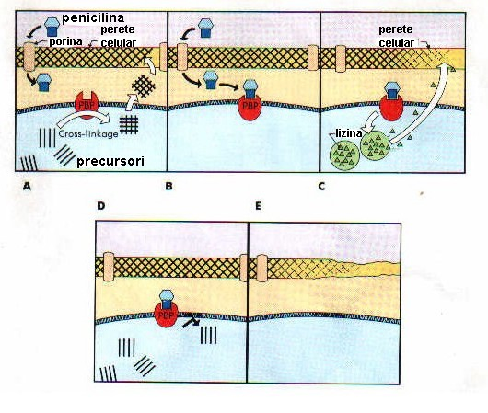
Figura 1: Înhibiţia sintezei peretelui celular

Slide 13
CEFALOSPORINE .
Cefalosporinele sunt antibiotice betalactamice, ce au ca parte activă acidul 7-amino-cefalosporanic şi care se extrag din mucegaiul Acremonium . Cefalomycinele sunt înrudite cu cefalosporinele, diferenţa constând în înlocuirea sulfului din inelul dihidrothizinic cu oxigen. Ele au acelaşi mecanism de acţiune ca şi penicilinele, având însă un spectru mai larg, o rezistenţă mai bună faţă de acţiunea betalactamazelor şi proprietăţi farmacokinetice superioare.
Subliniem că cefalosporinele de-a doua şi a treia generaţie sunt mai puţin active asupra cocilor Gram pozitivi decât cele de prima generaţie. Ele nu sunt active asupra tulpinilor de Streptococcus pneumoniae rezistente la Penicilină, a celor de stafilococi rezistenţi la Meticilina, pe enterococi sau listerii. Este deci o greşeală administrarea în infecţii produse de coci Gram pozitivi a cefalosporinelor de generaţie recentă în ideea că ele sunt superioare penicilinelor. Este, de asemenea, important faptul că tulpinile de Enterobacter, Serratia şi Pseudomonas dezvoltă foarte repede rezistenţă faţă de aceste antibiotice.

Slide 14
O
O
S
S
7
CH₃
R
C
NH
R
C
NH
CH₃
N
4
R₂
COOH
O
N
COOH
O
Figura 2 : Structura Penicilinei
Figura 3: Structura cefalosporinelor

Slide 15
B. GLICOPEPTIDELE
Sunt polipeptide cu molecula mare, fiind reprezentate de: Vancomicina şi Teicoplanina. Se obţin din Streptomyces orientalis.
Au un spectru de acţiune îngust, fiind active numai asupra bacteriilor Gram pozitive.
Vancomicina şi Teicoplanina interferează elongaţia peptidoglicanului, fiind bactericide în faza de multiplicare a bacteriilor.
Administrarea lor este indicată în infecţiile produse de bacterii Gram pozitive rezistente la betalactamine şi la pacienţi alergici la peniciline. Bacteriile Gram negative sunt natural rezistente la glicopeptide, deoarece acestea au molecula prea mare pentru a putea pătrunde prin membrana externă a peretelui celular.
C. BACITRACINA
Bacitracina este un antibiotic cu structură polipeptidică care, din cauza toxicităţii ridicate, se utilizează doar în aplicaţii locale în infecţii cutanate. Este activă numai pe bacteriile Gram pozitive prin mecanisme multiple: impiedică sinteza peretelui celular prin inhibiţia unei enzime ce transportă precursorii peptidoglicanului, alterează membrana celulară şi perturbă transcripţia ARN.

Slide 16
D. ISONIAZIDA, CICLOSERINA ŞI ETIONAMIDA
Aceste chimioterapice se utilizează în tratamentul tuberculozei. Cicloserina inhibă două enzime care catalizează sinteza peretelui celular, iar Etionamida şi Isoniazida interferează multiplicarea micobacteriilor la mai multe nivele. Rezistenţa se instalează prin scăderea permeabilităţii peretelui celular şi modificarea moleculelor ţintă.
4.2. AGENŢI TENSIOACTIVI CE LEZEAZĂ MEMBRANA CITOPLASMATICĂ BACTERIANĂ
Este cazul polimixinelor, care acţionează în acest mod asupra bacteriilor. Tot aşa acţionează şi Amphotericina B, Colistinul, Imidazolul, Gramicidina şi Tirocidina.
Polimixina B şi Colistinul (polimixina E) au o structură ciclică polipeptidică cu acţiune bactericidă şi asupra bacteriilor în fază latentă.
Grupările amino libere acţionează asupra membranei celulare asemănător detergenţilor cationici, distrugând structurile fosfolipidice ale acesteia (figura 4). Sunt active numai pe bacili Gram negativi (inclusiv pe Pseudomonas) cu excepţia speciilor de Proteus şi se administrează local în otite externe, infecţii oculare şi infecţii cutanate. Nu se absorb pe cale orală, iar administrarea sistemică s-a abandonat din cauza nefrotoxicităţii ridicate.

Slide 17
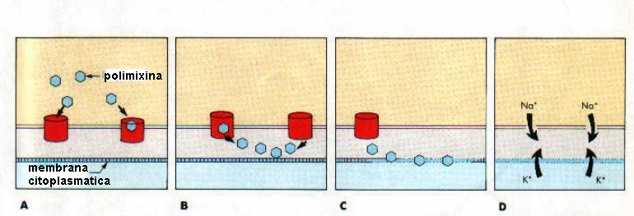
Figura 4: Mecanismul de alterare a membranei celulare bacteriene

Slide 18
4.3. INHIBITORI AI SINTEZEI PROTEICE
A. AMINOGLICOZIDELE
Structura. Aminoglicozidele se extrag din speciile Micromonospora şi Streptomyces. Ele conţin în molecula lor streptidina sau 2-dezoxistreptidina. Prin adaugarea unor radicali diferiţi se obţin preparate noi, semisintetice.
Mecanism de acţiune. Aminoglicozidele sunt bactericide prin blocarea legării formylmethionyl-tRNA de ribozomi, împiedicând practic iniţierea sintezei lanţurilor polipeptidice şi determină, de asemenea, o decodificare incorectă a informaţiei de pe m-RNA prin legarea lor ireversibilă de ribozomi (figura 5).
Spectrul de acţiune cuprinde mai ales bacili Gram negativi, dar şi unele bacterii Gram pozitive. Streptococii şi flora bacteriană anaerobă sunt în mod natural rezistente la aminoglicozide. Toate aminoglicozidele sunt active faţă de bacilii tuberculoşi, dar din cauza toxicităţii unui tratament îndelungat se utilizează doar Streptomicina.
În tabelul 4 sunt redate exemple şi spectrul de acţiune al aminoglicozidelor.

Slide 19
Tabelul 3: Aminoglicozide
Denumire | Spectru natural
Streptomicina | primul aminoglicozid introdus în terapie, datorită toxicităţii se utilizează astăzi aproape exclusiv în tratamentul tuberculozei; se mai poate administra în endocardite în asociaţie cu penicilina.
Kanamicina | mai activă asupra bacililor Gram negativi decât Streptomicina, inclusiv pe speciile de Proteus, dar nu este activă pe bacilul piocianic; în unele ţări s-a abandonat utilizarea Kanamicinei datorită toxicităţii.
Gentamicina Tobramicina | au spectru foarte larg, fiind folosite ca antibiotice de rezervă atât în infecţiile stafilococice cât şi în cele produse de bacili Gram negativi, inclusiv bacilul piocianic; abuzul de Gentamicina în tratamentul antiinfecţios a dus la deprecierea acestui antibiotic; streptococii şi enterococii sunt natural rezistenţi.
Amikacina | derivat semisintetic al Kanamicinei şi se utilizează în infecţii cu germeni rezistenţi la celelalte aminoglicozide.
Neomicina | foarte activă faţă de bacilii Gram negativi, dar extrem de toxică, administrându-se numai în infecţiile cutanate.
Spectinomicina (Trobicin) | spectru foarte ingust, fiind activă numai pe gonococi; se administrează în gonoreea acută produsă de tulpini de N. gonorrhoeae producătoare de penicilinază, sau la pacienţii cu alergie la betalactamine.

Slide 20
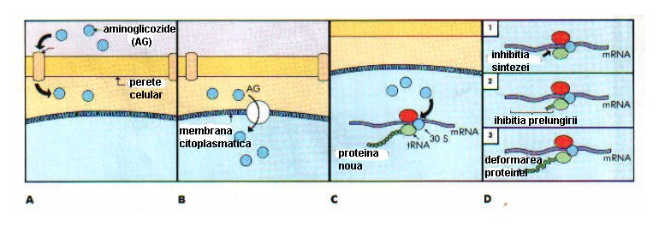
Figura 5: Mecanismul de inhibiţie a sintezelor proteice

Slide 21
B. TETRACICLINELE
Structura. Tetraciclinele au o structură ciclică cu posibilităţi multiple de ataşare a unor radicali diferiţi.
Mecanism de acţiune. Sunt antibiotice bacteriostatice, care inhibă sinteza proteică prin blocarea ataşării moleculelor de aminoacyl-tRNA de ribozomi. Acest efect nu se exercită numai asupra celulei bacteriene, ci şi asupra celulei de tip eucariot. Tetraciclinele se absorb optim pe cale digestivă şi se elimină pe cale renală. Sunt antibiotice cu penetrare intracelulară.
Spectru de acţiune şi utilizare. Principalii reprezentanţi ai acestei familii sunt: Tetraciclina, Oxitetraciclina, Doxiciclina, Clortetraciclina, Dimetilclortetraciclina, Minociclina, Vibramicina, etc. Ele au un spectru foarte larg, care cuprinde practic toate bacteriile inclusiv micoplasmele şi bacteriile cu habitat intracelular (chlamydii şi rickettsii). Utilizarea lor se restrânge însă din cauza rezistenţei din ce în ce mai pronunţate a bacteriilor faţă de aceste antibiotice.

Slide 22
C. CLORAMFENICOLUL
Structura. Cloramfenicolul conţine un nucleu nitrobenzenic de care se leagă un radical în poziţia para.
Mecanismul de acţiune constă în blocarea producerii legăturilor peptidice între aminoacizi. Are acelaşi efect şi asupra celulei eucariote, fiind deci toxic şi pentru aceasta.
Absorbţia este optimă în tubul digestiv, administrarea obişnuită fiind cea orală. În anumite situaţii se poate administra şi pe cale sistemică. Cloramfenicolul traversează bariera hematoencefalică şi are penetraţie intracelulară bună. Este inactiv prin conjugare în ficat şi eliminat pe cale renală.
Spectru de acţiune şi utilizare. Spectrul de acţiune este foarte larg cuprinzând bacterii Gram pozitive, Gram negative, aerobe şi anaerobe, inclusiv bacteriile cu habitat intracelular, cum sunt chlamydiile şi rickettsiile.

Slide 23
D. MACROLIDELE
Structura. Macrolidele sunt antibiotice cu structură ciclică şi se obţin din Streptomyces eritreus. Cel mai frecvent utilizat macrolid este Eritromicina.
Mecanism de acţiune. Macrolidele se leagă de ribozomi blocând translocarea lanţului peptidic în timpul sintezei sale. Sunt antibiotice bacteriostatice şi bactericide, în funcţie de doză. Absorbţia are loc pe cale digestivă. Distribuţia lor este foarte bună deoarece ele penetrează şi intracelular. Eliminarea are loc pe cale biliară şi doar o mică parte prin urină. Sunt antibiotice relativ netoxice.
Eritromicina este activă pe cocii Gram pozitivi aerobi şi anaerobi, spirochete şi înlocuieşte Penicilina la pacienţii alergici. Se administrează şi în infecţiile produse de Legionella pneumophyla şi Campylobacter jejuni. La pacienţii la care este contraindicată Tetraciclina (copii, gravide) se utilizează în tratamentul infecţiilor chlamydiene.
Alte macrolide, introduse relativ recent în practica medicală, sunt: Roxitromicina, Claritromicina, Azitromicina. Au o activitate antibacteriană superioară Eritromicinei, Azitromicina fiind folosită în doză unică în tratamentul infecţiilor chlamydiene.

Slide 24
E. LINCOSAMIDELE
Sunt reprezentate de Lincomicina şi Clindamicina. Ele se leagă de ribozomii celulelor procariote, impiedicând formarea legăturii peptidice. Acţiunea lor este bacteriostatică.
Clindamicina se poate administra oral şi pe cale sistemică. Nu traversează bariera hematoencefalică însă difuzează foarte bine în ţesutul osos, fiind indicată în tratamentul osteomielitelor stafilococice. Este metabolizată în ficat şi se elimină pe cale digestivă.
Spectrul de acţiune este asemănător eritromicinei, dar este mai activă pe bacteriile anaerobe Gram pozitive (genul Clostridium) şi Gram negative (genul Bacteroides).
Clindamicina nu este toxică, dar administrarea dozelor mari distruge flora intestinală cu producerea unei colite pseudomembranoase cu Clostridium difficile, bacterie natural rezistentă la Clindamicină.
F. ACIDUL FUSIDIC
Este un chimioterapic cu structură sterolică care blochează sinteza proteică prin legarea sa de factorul de elongaţie al lanţului polipeptidic, de guanozin-fosfat şi de ribozomi.
Se poate administra pe cale orală şi intravenos având o penetrare bună în ţesuturi, inclusiv în ţesutul osos. Se matabolizează în ficat şi este eliminat prin bilă.
Spectrul de acţiune cuprinde mai ales cocii Gram pozitivi, fiind indicat la infecţiile cu stafilococi rezistenţi la betalactamine. Se recomandă asocierea cu alte antibiotice pentru a preveni instalarea rezistenţei.

Slide 25
4.4. INHIBITORI AI SINTEZEI ACIZILOR NUCLEICI BACTERIENI
A. RIFAMICINELE
Rifamicinele (R) sunt derivaţi semisintetici ai rifamicinei B care se obţine din Streptomyces mediterranei. Ele se leagă de ARN-polimeraza ADN-dependentă blocând sinteza de ARN, având acţiune bacteriostatică şi bactericidă (figura 6).
Este foarte activă faţă de cocii Gram pozitivi, administrându-se şi în infecţiile cu stafilococi metilicino-rezistenţi. Acţionează, de asemenea, asupra bacilului tuberculos. Rezistenţa la acest chimioterapic se instalează relativ repede.
B. QUINOLONELE
Sunt chimioterapice de sinteză ce blochează ADN-giraza care răspunde de suprahelicarea ADN .
Prima quinolonă, Negramul, s-a folosit mult în tratamentul infecţiilor urinare, datorită activităţii sale asupra bacililor Gram negativi. În prezent se utilizează mai rar datorită toxicităţii sale, pe de o parte şi, apariţiei tulpinilor rezistente, pe de alta parte.
Fluoquinonele mai recente, cum sunt Ciprofloxacinul, Norfloxacinul, Ofloxacinul,Levofloxacinul ,Pefloxacin Moxifloxacin au o activitate superioară Negramului prin spectrul lor foarte larg ce cuprinde şi bacilul piocianic. În afară de Norfloxacin, care se administrează mai ales în infecţii urinare, ele se utilizează şi în infecţii sistemice cu bacterii Gram negative.
Spectrul lor cuprinde şi rickettsiile, chlamydiile. De asemenea, sunt indicate în tratamentul febrei tifoide, deoarece sunt capabile să prevină starea de purtător sănătos.
Sunt active şi asupra stafilococilor, dar au o activitate slabă pe streptococi, enterococii fiind chiar rezistenţi.

Slide 26
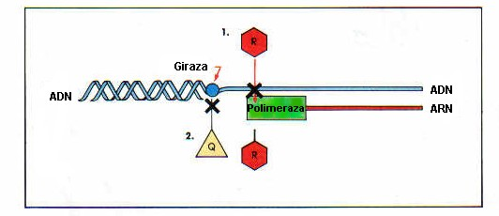
Figura 6: Inhibiţia sintezei de acizi nucleici

Slide 27
C. SULFAMIDELE
Structura. Sulfamidele se aseamănă structural cu acidul paraamino-benzoic, grupul paraamino fiind esenţial pentru activitatea sulfamidelor.
Mecanismul de acţiune al sulfamidelor este competitiv. Atunci când ele se găsesc în mediu în cantităţi superioare acidului paraaminobenzoic, (necesar sintezei de acid folic) îl vor înlocui pe acesta în metabolismul bacterian blocând astfel sinteza de acid folic şi implicit pe cea de ADN (figura 8). Sulfamidele sunt chimioterapice bacteriostatice. Bacteriile care nu sintetizează acid folic ci îl iau din mediul înconjurător sunt în mod natural rezistente la sulfamide.
Un chimioterapic deosebit de valoros este Biseptolul (Cotrimoxazol, Septrin), care rezultă din combinarea sulfamethoxazolului cu Trimetoprimul. Acţiunea lor este sinergică şi depăşeşte cu mult suma acţiunii ambelor substranţe. Are spectru larg pe cocii Gram pozitivi şi negativi, bacilii Gram pozitivi şi negativi, fiind folosit în afară de infecţiile urinare, în infecţii respiratorii şi sistemice. Ca efecte secundare poate produce neutropenie.
Sulfonele sunt substanţe înrudite sulfamidelor. Dintre ele amintim: Dapsona, folosită în tratamentul leprei.

Slide 28
H₂N
SR
H₂N
COOH
Sulfonamide
Acid para-aminobenzoic
(PAB)
(Hidroximetil) dihidropteridină
+
Acid para-aminobenzoic (PAB)
Sulfonamide
Dihidropteroat sintetaza
Acid dihidropteroic
Acid plus alumatic
Acid dihidrofolic
Trimetoprim
Dihidrofolat reductaza
Acid tetrahidrofolic
Figura 7: Antagonism metabolic competitiv

Slide 29
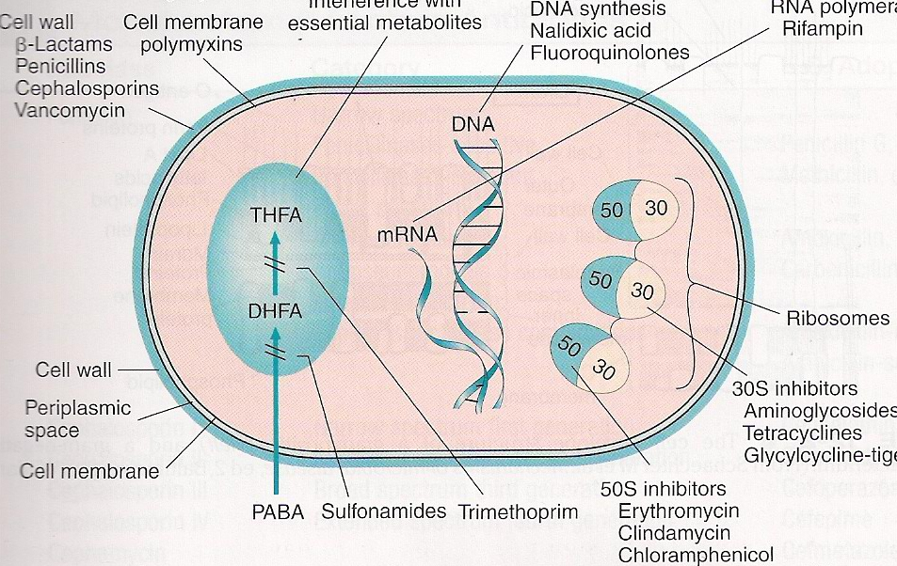
Figura 8. Mecanismele de acţiune ale antibioticelor

Slide 30
5. REZISTENŢA FAŢĂ DE CHIMIOTERAPICE
Fenomenul rezistenţei germenilor microbieni faţă de chimiterapice domină astăzi patologia infecţioasă, interesând deopotrivă pe microbioliog, clinician şi epidemiolog.
Se deosebesc două tipuri de rezistenţă a bacteriilor la antibiotice:
rezistenţa naturală, care este un caracter de specie, determinat genetic, deci absolut;(rez la aminopeniciline aPseudomonas,rez la vanconicina Enterococ galinarum)
rezistenţa dobândită, care apare la tulpinile unor specii natural sensibile la un anumit antibiotic; ea este relativă, deoarece desemnează rezistenţa unei tulpini la concentraţiile de antibiotic utilizate în terapie.

Slide 31
5.1. MECANISMELE REZISTENŢEI DOBÂNDITE
Astăzi se cunosc cateva mecanisme biochimice implicate in rezistenta la antibiotice:
- producerea de către bacterii a unei enzime care inactivează antibioticul, de exemplu penicilinaza Stafilococului aureu care inactivează nucleul betalactam al penicilinelor sau diferitele tipuri de betalactamaze produse de bacteriile Gram negative (Enterobacterii).
- scăderea permeabilitaţii peretelui sau membranei citoplasmatice pentru antibiotice(formele L)
- elaborarea în exces de către bacterie a unor enzime complementare, care limitează sau anulează acţiunea antibacteriană a antibioticului, exercitată la nivelul enzimei respective
- alterarea ţintei intracelulare(modificarea proteinelor ribozomale)
- amplificarea sintezei de acid paraaminobenzoic, anulându-se prin „diluare” acţiunea inhibitorie a sulfamidelor.

Slide 32
Rezistenţa dobandită poate fi cromozomială şi extracromozomială.
Rezistenţa cromozomială se poate dezvolta ca rezultat al unei mutaţii spontane la nivelul unui locus ce controlează sensibilitatea faţă de un anumit produs antimicrobian. Prezenţa antibioticului serveşte ca un mecanism selector, suprimând organismele sensibile şi favorizând dezvoltarea unei populaţii provenite din organismele mutante, rezistente la antibiotic. Mutaţiile cromozomiale sunt definitive, afectează numai un anumit antibiotic sau o familie de antibiotice şi se transmit vertical la toţi descendenţii suşei bacteriene devenite rezistente.
Rezistenţa extracromozomială este mult mai frecventă decât cea cromozomială, reprezentând aproximativ 90% din cazurile de rezistenţă. În acest caz transmiterea materialului genetic pentru rezistenţă se poate face orizontal, la toţi membrii populaţiei bacteriene existente la un anumit moment dat, prin plasmide, transpozomi.

Slide 33
5.2. TIPURI DE REZISTENŢĂ
5.2.1. REZISTENŢA FAŢĂ DE UN AGENT ANTIMICROBIAN
Poate fi: - monovalentă(monorezistenţă – atunci când germenul rezistă la un singur antibiotic) şi
- plurivalentă(când germenii rezistă la mai multe antibiotice – rezistenţă multiplă).
5.2.2. DUPĂ RITMUL DE INSTALARE
Poate fi: - cu ritm rapid de instalare(monostadială, tip Streptomicina)
- cu ritm intermediar(tip Eritromicina)
- cu ritm lent de instalare(pluristadială, tip Penicilina)
- cu ritm foarte lent de instalare(tip Vancomicina)

Slide 34
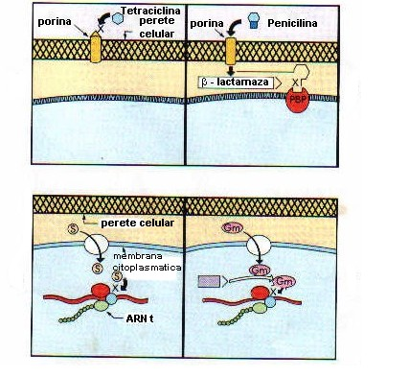
Figura 9: Rezistenţa bacteriilor la peniciline, tetracicline şi aminoglicozide

Slide 35
TRANSFORMAREA UNEI TULPINI ÎNTR-O POPULAŢIE REZISTENTĂ
Într-o populaţie de bacterii sensibile există întotdeauna un număr redus de tulpini rezistente. Înlocuirea populaţiei sensibile cu una rezistentă se realizează prin selecţie. De pildă, dacă, intestinul gros este populat de E. coli sensibil la Tetraciclină şi în populaţia respectivă există o singură tulpină rezistentă la Tetraciclină, administrarea acestui antibiotic va elimina întreaga populaţie, cu excepţia tulpinii respective. Aceasta, nemaifiind supusă competiţiei, se va înmulţi în mod compensator şi va înlocui populaţia dispărută.
Tulpinile rezistente se pot transmite de la purtătorul tulpinii la un alt organism prin contact direct. Purtătorii cei mai frecvenţi de tulpini cu multirezistenţă fac parte din personalul medical din spitale. Datorită utilizării antibioticelor se formează cantităţi mari de aerosoli încărcaţi cu aceste substanţe, pe care personalul medical le inhalează zilnic. În acest fel tulpinile sensibile de Staphylococcus aureus, de exemplu, din faringele şi vestibulul nazal al unei persoane, vor dispărea, dar vor persista câteva tulpini rezistente ce vor repopula faringele.
Tulpinile periculoase de spital sunt acelea care au patogenitatea maximă caracteristică speciei, fiind totodată multirezistente la antibiotice. Ele aparţin în general speciilor purtătoare de factori de rezistenţă, cum sunt Pseudomonas, Proteus, Klebsiella, Escherichia, Staphylococcus aureus, etc. Este firesc ca aceste tulpini să apară în spital, deoarece aici se aplică frecvent antibioticoterapia şi tulpinile au posibilitatea de a se dezvolta în organisme cu apărarea antiinfecţioasă deficitară. Ele pot duce la apariţia epidemică a unor infecţii nosocomiale cu evoluţie gravă.
Tulpinile multirezistente pot proveni şi din mediul înconjurător, mai ales din alimente. Unii crescători de animale administrează necontrolat antibiotice care selectează din flora normală a animalelor tulpinile rezistente.

Slide 36
6. ASPECTE CLINICE LEGATE DE TRATAMENTUL CU CHIMIOTERAPICE ANTIBACTERIENE
6.1. REZISTENŢA ŞI DEPENDENŢA
În anul 1936, când a început aplicarea sulfamidoterapiei în gonoree, toate tulpinile de Neisseria gonorrhoeae (gonococi) erau sensibile. După numai şase ani, majoritatea tulpinilor de gonococi deveniseră rezistente la sulfamide. După introducerea Penicilinei în terapia gonoreei, s-au obţinut de asemenea succese temporare, pentru ca în anul 1970 să apară gonococi purtători de betalactamază, ceea ce a impus folosirea Streptomicinei la care nu s-a descris apariţia rezistenţei.
Până în anul 1962, meningococii erau sensibili la sulfamide şi aceste antibiotice erau eficace şi în profilaxie şi în terapie; ulterior au devenit rezistenţi. Penicilina este în prezent eficace pentru terapie, iar Rifampicina este folosită în profilaxie. Totuşi, există un procent de 1% meningococi rifampicino-rezistenţi.
O situaţie similară s-a notat şi în cazul stafilococilor, în anul 1944 (anul introducerii Penicilinei în clinică) toate tulpinile fiind sensibile, pentru ca, 65-80% din tulpinile circulante de stafilococi să fie penicilino-rezistente. Folosirea în ultimele decenii a tetraciclinelor a dus, de asemenea, în cazul stafilococilor, la selectarea de mutante rezistente.

Slide 37
În ceea ce priveşte bacteriile Gram negative, mai ales în spitale, s-a remarcat creşterea până la 100% a procentului de tulpini rezistente la diferite antibiotice, în special la tetracicline şi Cloramfenicol (E. coli, Proteus). Un loc aparte îl ocupă germenii din specia Pseudomonas aeruginosa (bacilul piocianic), cu rezistenţă naturală înaltă la chimioterapice şi care creează astăzi serioase probleme de infecţii intraspitaliceşti, mai ales în serviciile de chirurgie şi pediatrie. S-a notat rezistenţa la Cloramfenicol a bacteriilor intestinale.
În tratamentul chimioterapic al tuberculozei, fenomenul rezistenţei bacilului tuberculos (Mycobacterium tuberculosis) la Streptomicină, a fost semnalat, dar mai puţin marcat decât în cazul altor infecţii bacteriene.
Există şi specii bacteriene unde nu s-a notat apariţia de tulpini rezistente la chimioterapice. În acest sens, exemplul cel mai ilustrativ îl oferă streptococii beta-hemolitici de grup A, sensibili la Penicilină, în mod constant.

Slide 38
În afara acestei situaţii, conduita clinicianului trebuie să aibă în vedere următoarele:
cunoaşterea sensibilităţii germenului izolat faţă de chimioterapicele uzuale (antibiograma obligatorie);
administrarea chimioterapicului în doze suficiente, astfel încât să se asigure pentru un timp optim un nivel de chimioterapic (concentraţie) în umori şi ţesuturi necesar exercitării rolului inhibitor asupra microorganismului infectant, cu limitarea concomitentă a posibilităţii selecţiei de mutante rezistente “de primă treaptă”;
evitarea utilizării în acelaşi serviciu clinic şi pentru perioade lungi de timp a aceluiaşi set de chimioterapice, conduita recomandabilă fiind schimbarea setului, periodic, alternativ;
aplicarea mai multor chimioterapice asociate.

Slide 39
6.2. ALTE ASPECTE ALE UTILIZĂRII PE SCARĂ LARGĂ A CHIMIOTERAPICELOR
În afară de rezistenţă şi dependenţă, există şi alte implicaţii ale aplicării în masă a terapiei antibacteriene cu chimioterapice.
Sensibilizarea populaţiei umane la unele chimioterapice cu apariţia de reacţii de hipersensibilitate de tip imediat (Penicilina): erupţie uşoară de piele (“rash”), febră, tulburări hemodinamice etc. Există cazuri la care tratamentul îndelungat cu chimioterapice a provocat probabil fenomene de hipersensibilitate de tip întârziat, ca: hepatită cronică activă, unele colagenoze (boli alergice ale ţesutului conjunctiv).
Producerea de schimbări în echilibrul ecologic al florei bacteriene normale, cu apariţia, prin selecţie de mutante, a florei condiţionat-patogene.
Mascarea, sub acţiunea chimioterapicului în organism a evoluţiei unei infecţii severe, fără ca efectul chimioterapicului să fie salutar. Exemplu: manifestările clinice ale unui abces pot fi diminuate în timpul tratamentului cu chimioterapice, deşi procesul infecţios cu toate implicaţiile sale defavorabile capacităţii de apărare a organismului, continuă să se desfăşoare.

Slide 40
Toxicitatea relativă a unor chimioterapice, care, administrate în doze optime, dar timp îndelungat, pot determina fenomene toxice. De pildă, leziunile nervului acustic după tratamente îndelungate cu Streptomicină sau Kanamicină; anemia secundară administrării prelungite cu Cloramfenicol; tulburările funcţiei renale după tratament prelungit cu tetracicline, reprezintă dificultăţi reale pentru clinician.
Efecte imunosupresive. Uneori antibioticele, chiar în doze necitotoxice, pot fi imunosupresive, acţionând fie prin deprimarea funcţionalităţii limfocitelor T “ajutătoare” (Eritromicină, Colistin, Cloramfenicol), fie prin exacerbarea funcţiei inhibitorii a limfocitelor T “supresoare” (Cloramfenicol).
Pot apărea efecte teratogene şi alte modificări genetice (Cloramfenicol).

Slide 41
7. METODE DE TESTARE A SENSIBILITĂŢII BACTERIILOR FAŢĂ DE CHIMIOTERAPICE
În scopul aprecierii sensibilităţii sau rezistenţei bacteriilor la chimioterapice, se folosesc in vitro metode calitetive si metode cantitative.
7.1.Metode cantitative.
7.1.1 Metoda diluţiilor in mediul lichid.. Prin antibiogramă în mediu lichid, în diluţii crescânde de antibiotic, se poate stabili precis concentraţia minimă inhibitorie (CMI) şi concentraţia minimă bactericidă (CMB) a antibioticului faţă de o anumită specie bacteriană. Se foloseşte în cercetare, deoarece este pretenţioasă din punct de vedere tehnic, presupune un consum mare de materiale şi depăşeşte în general necesităţile clinice.
7.1.2.Metoda diluţiilor in agar .(macrometodă sau micrometodă). În iunie 2000 ,EUCAST(Comitetul European pentru Testarea Sensibilitaţii la Antibiotice al Societaţii de Microbiologie Clinică si Boli Infecţioase) publică documentul definitiv :Determinarea CMI a agenţilor microbieni prin metoda diluţiilor în agar..Este tehnica indicată pentru testări precise ,reproductibile pentru determinarea CMI.
7.1.3. E testul
Recent s-a introdus o altă variantă de antibiogramă pe mediu solid, testul E, care permite stabilirea precisă a CMI. În loc de microcomprimate se aplică pe mediul de cultură însămânţat fâşii de hârtie de filtru împregnate cu antibiotic în concentraţie crescândă. Astfel, la un capăt al fâşiei concentraţia este minimă, iar la celălalt capăt, maximă. După diametrul zonei de inhibiţie corespunzătoare fiecărei concentraţii, se va putea calcula CMI.
Cunoscând CMI pentru antibioticele la care un germene este sensibil, nivelul seric maxim care se poate realiza şi capacitatea de difuziune a antibioticului în focarul infecţios, se va putea alege varianta optimă de tratament.

Slide 42
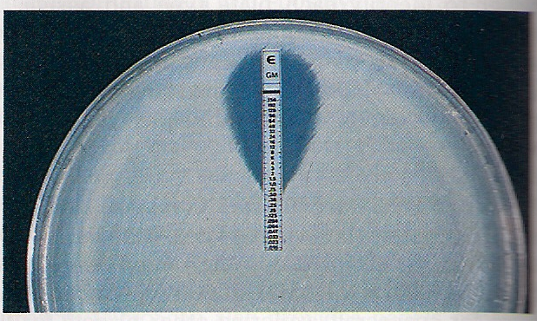
Figura 10. E-test.

Slide 43
7.1.4. Metoda „punctelor de ruptură”
Prin această metodă se pot testa mai multe microorganisme în acelaşi timp. Antibioticele sunt încorporate în mediul de cultură, la o anumită concentraţie „limită”, în funcţie de cunoştiintele şi datele acumulate în ceea ce priveşte activitatea „in vivo” a respectivelor medicamente. Plăcile sunt inoculate simultan cu mai multe tulpini bacteriene, în „spot”, folosind un inoculator contruit special şi apoi incubate în condiţii corespunzătoare timp de 16-18 ore.
În cazul în care tulpina sau tulpinile din diferitele specii bacteriene nu se dezvoltă la această concentraţie „limită” de antibiotic (considerată ca fiind eficace in vivo), bacteria izolată este considerată sensibilă. În cazul în care bacteria se dezvoltă(apare cultura bacteriană), bacteria izolată este considerată rezistentă.
7.1.5. Metode de biologie moleculară utilizate in testarea sensibilitaţii la antibiotice şi chimioterapice
Metodele au la bază tehnicile de biologie moleculară prin mai multe tehnici şi în final hibridizarea moleculară pentru a studia diferite mutaţii care pot da informaţii cu privire la sensibilitatea/rezistenţa tulpinilor studiate. Una dintre tehnici este INNO-LIPA Rif. TB (LIPA= Line Probe Assay). Metoda permite concomitent identificarea M.tuberculosis, precum şi testarea sensibilităţii la Rifampicină, după o amplificare genetică a unui ADN provenit fie din culturi mycobacteriene, fie de produse clinice. Principiul INNO-LIPA este hibridizarea ADN-unui rezultat dintr-o amplificare prin PCR cu sonde nucleotidice specifice, imobilizate sub forma de linii(benzi) paralele, pe fâsii de nitroceluloza. Sondele nucleotidice sunt cuplate cu biotină, după hibridizare se adaugă streptavidină conjugată cu fosfatază alcalină, acest conjugat ataşându-se pe produşii de hibridizare rezultaţi anterior. Incubarea în prezenţa unui cromogen conduce, în cazul existenţei hibridizării, la aparitia unor benzi colorate. În cazul testării rezistenţei la Rifampicină se urmareşte aparitia unei/unor mutaţii, la nivelul genei care codifică pentru subunitatea β a ARN polimerazei(gena rpoB).

Slide 44
7.2 Metide calitative.
7.2.1. Antibiograma difuzimetrică. În examenele bacteriologice de rutină se utilizează antibiograma difuzimetrică, în mediu solid, după tehnica Kirby-Bauer. Ea constă în însămânţarea tulpinii de cercetat pe suprafaţa unui mediu solid şi aplicarea unor microcomprimate de antibiotice pe suprafaţa mediului. După o termostatare de 16 ore se apreciază sensibilitatea germenului în funcţie de diametrul zonei de inhibiţie care apare în jurul microcomprimatului de antibiotic. Rezultatele testării la antibiotice nu pot fi luate în consideraţie decât dacă procedura a fost conformă cu standardul CLSI/NCCLS(Institutul Naţional pentru Standarde Clinice si de Laborator din SUA). Orice abatere de la acest standard compromite valabilitatea rezultatelor, cu consecinţe uneori incalculabile în practica terapiei cu antibiotice şi în politica de utilizare a acestora.
Standardizarea metodei de testare a antibioticelor este necesară, ea facând posibilă compararea datelor din diferite laboratoare la nivel naţional şi la nivel internaţional, având in vedere înalta rezisţentă la antibiotice a bacteriilor.

Slide 45
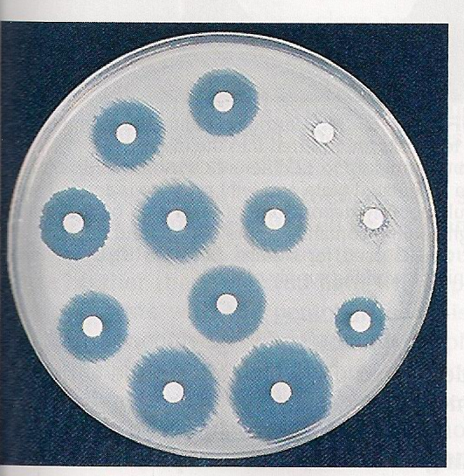
Figura 11. Antibiograma difuzimetrică

Slide 46
8. UTILIZAREA CHIMIOTEREPICELOR ANTIINFECŢIOASE
Chimioterapicul antiinfecţios ideal ar trebui să aibă următoarele calităţi: toxicitate selectivă pentru celula bacteriană; spectru larg de acţiune; activitate bactericidă; să fie lipsit de toxicitate pentru macroorganism; timp lung de înjumătăţire; penetraţie optimă în ţesuturi. Tratamentul corect trebuie să ţină cont de: particularităţile agentului infecţios, proprietăţile chimioterapicului, starea pacientului, terapia combinată.
8.1. PARTICULARITĂŢILE AGENTULUI INFECŢIOS
- Etiologia infecţiei. În lipsa posibilităţii efectuării antibiogramei, medicul practician trebuie să cunoască sensibilitatea naturală a microbului respectiv şi să fie informat asupra procentajului de tulpini care au dobândit rezistenţă la antibiotice. Spre exemplu, Escherichia coli este în mod natural sensibilă la Ampicilină, dar statisticile efectuate pe antibiogramele din diferite laboratoare arată că 80% din tulpinile izolate au devenit rezistente. În consecinţă, se evită administrarea acestui antibiotic în infecţii urinare.
- Semnificaţia germenilor izolaţi din produsele patologice. Izolarea din zone normal sterile a oricărui microb are o semnificaţie patologică. Implicaţia etiologică a unui germene condiţionat patogen izolat dintr-un produs natural contaminat este discutabilă şi trebuie interpretată cu prudenţă. Astfel, după un tratament prelungit cu antibiotice pe cale orală se modifică flora faringelui predominând specii selectate cum ar fi, de exemplu, Pseudomonas sau Enterobacter. În acest caz nu se va interveni în nici un caz cu antibiotice, ci dimpotrivă, se vor evita pentru a crea condiţiile reinstalării florei normale.

Slide 47
8.2. PROPRIETĂŢILE CHIMIOTERAPICULUI
Aceste proprietăţi se referă la: mecanismul de acţiune, absorbţia, distribuţia, metabolizarea şi calea de eliminare, spectrul de acţiune, calea de administrare, dozarea chimioterapicului şi infecţiile în care se utilizează, toxicitatea, costul tratamentului.
Ori de câte ori este posibil, se indică efectuarea antibiogramei.
În anumite cazuri, se poate efectua antibiograma directă, din produs, pentru a oferi clinicianului cât mai repede indicaţii terapeutice. În continuare se va izola agentul etiologic în cultură şi se va efectua antibiograma pe specii izolate.
8.3. STAREA PACIENTULUI
Dat fiind că o mare parte din agenţii antiinfecţioşi au şi efecte toxice, trebuiesc cunoscute eventualele suferinţe hepatice şi renale, precum şi statusul imunologic al pacientului.

Slide 48
8.4. TERAPIA COMBINATĂ
Prin utilizarea concomitentă a două sau mai multor antibiotice se obţine o lărgire a spectrului de acţiune, necesară în infecţii cu germeni cu rezistenţă diferită. De asemenea, se întârzie instalarea rezistenţei la antibiotice a tulpinilor (de exemplu, în tuberculoză).
Trebuie ţinut însă cont de faptul că, două antibiotice, administrate concomitent, pot acţiona în mod diferit:
indiferent, atunci când acţiunea lor nu se influenţează reciproc;
aditiv, când activitatea lor este mai puternic antibacteriană decât suma activităţii lor individuale (trimetroprim + sulfametoxazol + biseptol);
antagonic, când efectul antibacterian este mai mic. În general, antagonice sunt antibioticele bacteriostatice cu cele bactericide în faza de replicare a bacteriilor.
Administrarea necontrolată şi inutilă de antibiotice va duce la perturbarea ecologică a florei bacteriene normale, factor esenţial în apărarea naturală antiinfecţioasă pe de o parte şi înlocuirea acesteia, prin selecţie, cu tulpini cu rezistenţă multiplă.
Dacă apariţia rezistenţei la antibiotice este un fenomen genetic natural care nu poate fi împiedicat, selecţia tulpinilor multirezistente, transformarea lor în populaţii rezistente şi răspândirea lor poate fi întârziată de medic. În acest scop, în ţările dezvoltate, rezistenţa tulpinilor bacteriene izolate este monitorizată pe plan local şi naţional, iar informaţiile prelucrate sunt puse permanent la dispoziţia personalului medical, astfel încât cei care prescriu antibioticele să fie informaţi asupra rezistenţei dobândite a germenilor din zona lor geografică şi să aibe posibilitatea alegerii corecte a agenţilor antiinfecţioşi terapeutici.

Slide 49
Noţiuni de multi-drog rezistenţă
Utilizarea abuzivă a antibioticelor pentru a preveni infecţiile bacteriene duce la creşterea rezistenţei bacteriilor şi la răspândirea acestora.
Din păcate, o nouă serie de antibiotice nu vor apărea foarte curând, intrucât cercetarea şi dezvoltarea de medicamente necesită investiţii foarte mari.
OMS atrage atenţia că dacă nu se încetează abuzul şi utilizarea incorectă a antibioticelor, acestea pot să nu mai aibă efect când oamenii au nevoie de ele. Rezultatul ar putea fi reprezentat, din punct de vedere al luptei antibacteriene, de revenirea la perioada de dinainte de 14 martie 1942, confirmându-se în acest fel spusele lui Sir Alexander Flemming: “(...)Penicilina va învăţa bacteriile sa-i reziste şi vom avea atunci infecţii pe care aceasta nu le va mai putea vindeca”.
Studiile arată că foarte mulţi pacienţi vin cu probleme de rezistenţă la antibiotice, deoarece au folosit neadecvat antibioterapia în ultimele şase luni.

Slide 50
Etiologia rezistenţei la antibiotice a bacteriilor este reprezentată de mutaţia genetică:
- Gena mecA (alterarea PLP) – rezisteţă la peniciline(G, V, A, M)
- Genele ermA, ermB şi ermC (alterarea ţintei ribozomale) – rezistenţă la aminoglicozide, lincosamide şi streptogramine
- Gena gyrA (alterarea ARN-girazei) – rezistenţă la chinolone
- Gena blaTEM, blaSHV, blaCTX-M, MBL (producerea de betalactamaze cu spectru extins) – rezistenţa la cefalosporine de generaţia a III-a, chiar şi la peneme
- Genele vanA, van B şi vanC – rezistenţa la vancomicină a enterococului
Prezenţa uneia sau a mai mulor asemenea gene duce la apariţia de fenotipuri de rezistenţă la antibiotice.

Slide 51
Strategia menită să reducă riscul rezistenţei la antibiotice este reprezentată de reducerea expunerii bacteriene în mediul clinic şi comunitar prin respectarea măsurilor de prevenire a infecţiilor şi prin administrarea cu maximă prudenţă a antibioticelor.
Se impune completarea studiului prin introducerea la scară largă a metodelor de genotipare bacteriană, putând determina astfel şi subpopulaţiile hipermutabile de bacterii patogene, subpopulaţii care au o rată mai mare de mutaţii spontane decât majoritatea populaţiti bacteriene, datorita unor defecte în procesul de replicare şi reparare a ADN-ul.

